Slide 1
Алгоритми

Slide 2
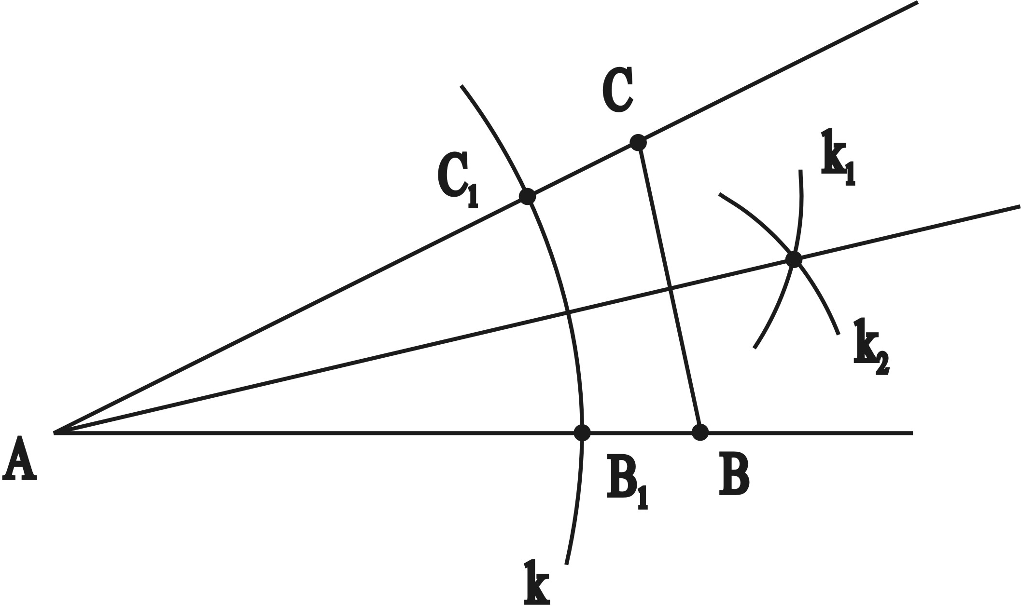
1. Пример за алгоритъм- начертаване на ъглополовяща
Построяване на окръжност k(A, r), r<AB и r<AC;
Означаваме: B₁=k∩AB, както B₁ е между A и B;
Означаваме: C₁=k∩AC, както C₁ е между A и C;
Построяваме окръжност k₁(B₁, r₁), r>B₁C₁/2;
Построяваме окръжност k₁(C₁, r₁);
Означаваме: A₁=k₁∩k₂ (A₁ е една от двете пресечени точки на окръжностите k₁ и k₂);
Построяваме АА₁ (тя е симетрала на B₁C₁ и е ъглополовяща на ъгъл BAC)

Slide 3
2. Определение
Система от команди(указания), с които се определя последователност от елементарни действия, изпълнението на които води до решаването на конкретна задача.

Slide 4
3. Подалгоритъм
Алгоритъм, който се намира в друг алгоритъм.

Slide 5
4. Алгоритъм на Евклид
Определя най- големия общ делител (НОД) на две естествени числа:
Въведете две естествени числа а и b;
Ако a≠b, изпълнете стъпка 3, в противен случай- стъпка 5;
Ако a≠b, намалете стойността на а с b (a:=a-b), в противен случай намалете стойността на b (b:=b-a);
Изпълнете стъпка 2;
Съобщете стойността на а като резултат.
Прекратете работа.

Slide 6
5. Видове алгоритми
Линейни- всички елементарни действия се извършват точно по един път;
Разклонени- алгоритъма се разклонява при присъствието на логическо условие;
Циклични- повтарят се набор от елементарни действия.

